Slide 1
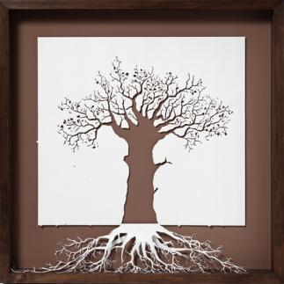
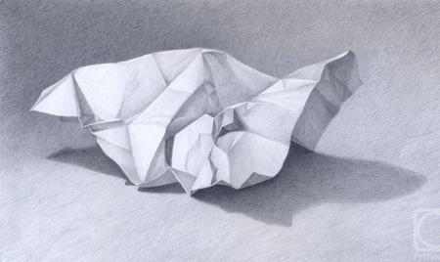
Перед вами лист бумаги. Опишите его.
Плоский лист бумаги может приобрести и другую форму. А как?

Slide 2
ГЕОМЕТРИЧЕСКИЕ ФИГУРЫ
Что видите на экране?
Что о них можете сказать?
А на что из окружающего вас мира похожи эти фигуры?

Slide 3
Тема урока «ПОНЯТИЕ ФОРМЫ. МНОГООБРАЗИЕ ФОРМ ОКРУЖАЮЩЕГО МИРА»
Презентацию подготовила
учитель ИЗО и черчения
МКОУ СОШ с. Брут
Гулдаева С.М.

Slide 4
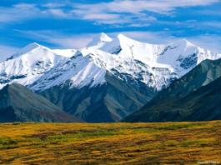
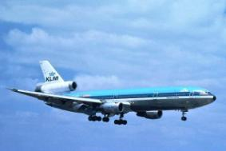
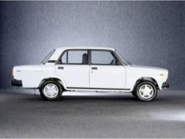
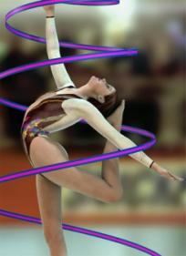
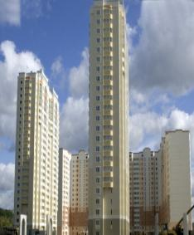
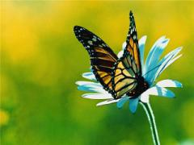
Все что нас окружает поражает разнообразием форм.
Величественные очертания гор.
Обтекаемые формы самолетов и автомобилей
Изящные очертания
цветов, бабочек…
Пластика человеческого тела
Громады многоэтажных
зданий

Slide 5
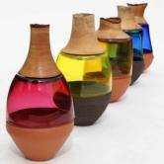
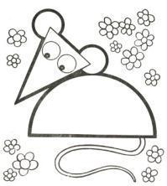
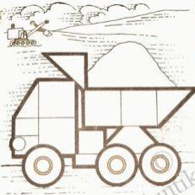
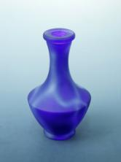
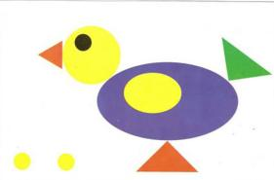
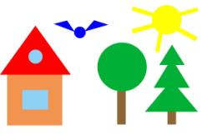
ФОРМА – ЭТО ЕДИНСТВО ВНУТРЕННЕЙ КОНСТРУКЦИИ И
ВНЕШНЕЙ ПОВЕРХНОСТИ ОБЪЕКТА.
Все творения окружающей нас природы и весь предметный мир можно построить на основе простых геометрических фигур.

Slide 6
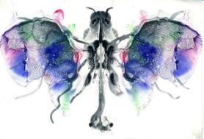
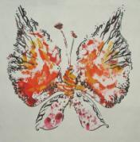
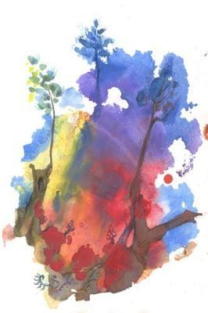
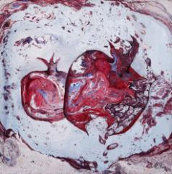
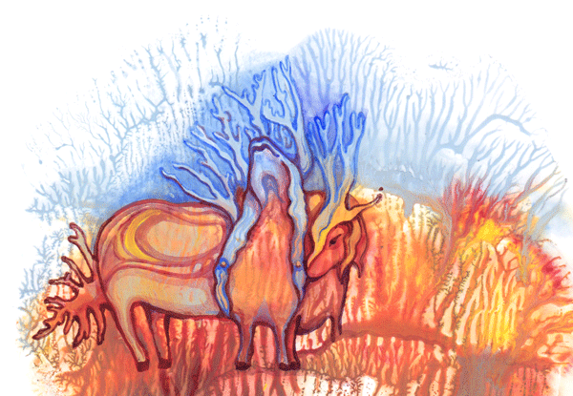
Во всем окружающем мире мы стремимся искать и
устанавливать сходство форм. Любая форма может вызвать ассоциации с другими сходными формами, с которыми
наше сознание будет устанавливать определенные
соотношения и связи.

Slide 7
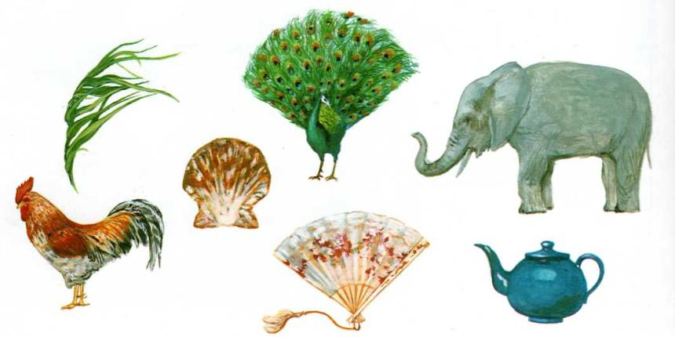
В природе и быту можно найти много подобий формы.
Похожи друг на друга носик слоненка и носик чайника,
пышное оперение павлина и форма морской раковины,
склонившаяся от ветра ветка и хвост петуха.

Slide 8
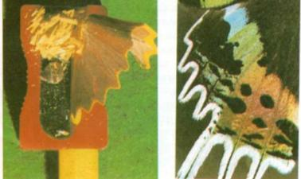
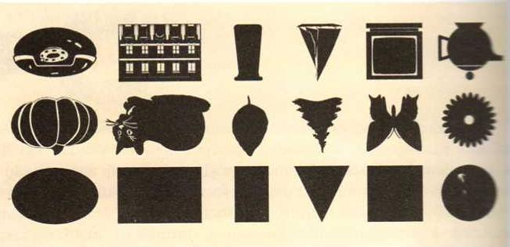
Порой нашему глазу достаточно лишь намека, точки, пятна или неясного силуэта, чтобы узнать в них знакомые предметы.
Внимательно вглядываясь в окружающий мир, мы можем обнаружить, что в основе любой созданной природой или руками человека форм лежат элементарные геометрические фигуры или тела.

Slide 9
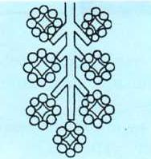
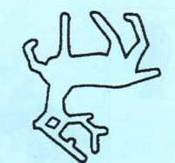
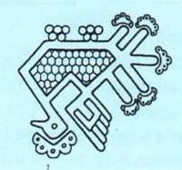
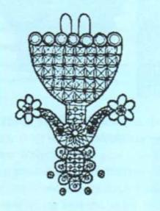
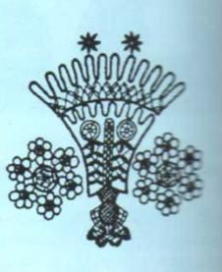
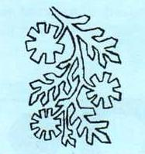
Формы растений, животных и даже человека можно
превратить в геометрические элементы.

Slide 10
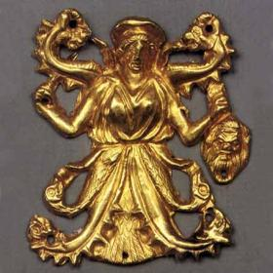
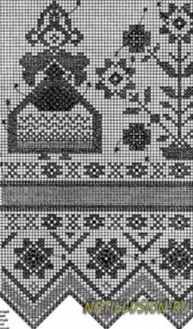
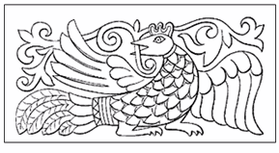
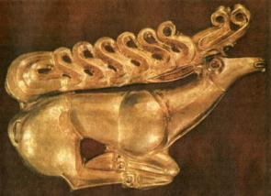
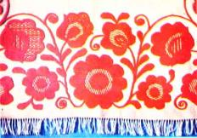
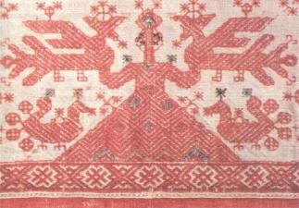
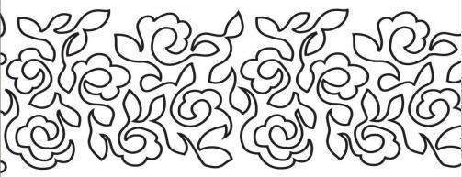

Slide 11
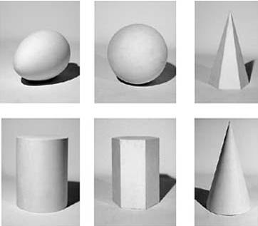
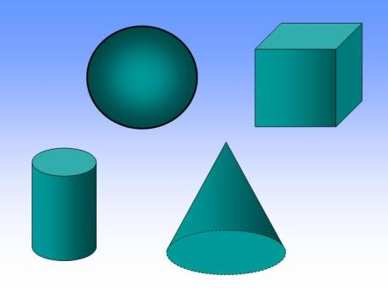
Внешний вид предмета и очертания, характеризующие его форму, зависят от длины, ширины, и высоты.
ГЕОМЕТРИЧЕСКИЕ ТЕЛА

Slide 12
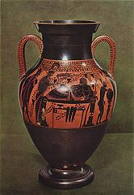
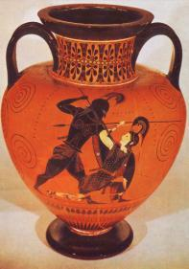
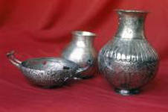
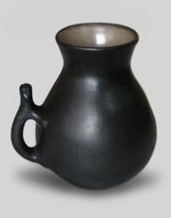
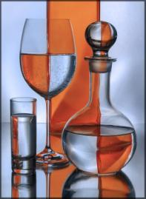
Наблюдая окружающие тебя предметы, установи
сходство очертаний различных предметов
с геометрическими телами.

Slide 13
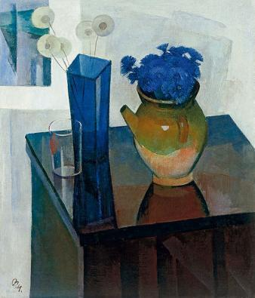
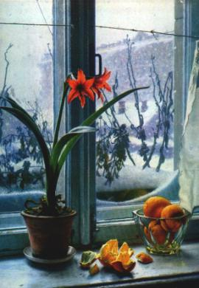
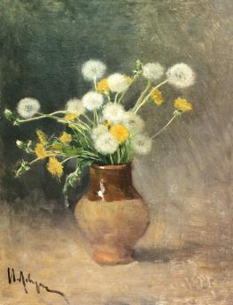
Геометрические формы мы можем найти и в
произведениях художников.
С.И. Осипов. «Васильки»
А. Лактионов.
«Февраль» 1956
И. И. Левитан.
«Одуванчики» 1889

Slide 14
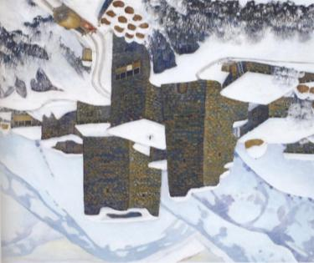
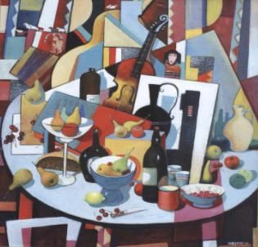
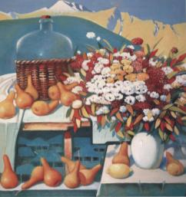
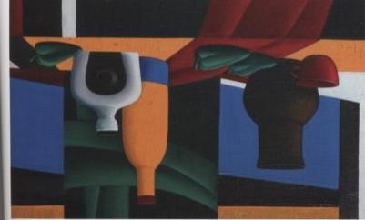
М. Келехсаев.
«Кубистический натюрморт»
М. Келехсаев.
«с. Нар, родина Коста»
С. Кодоева – Пироева. «Натюрморт с желтой бутылкой»
М. Келехсаев. «Изобилие»

Slide 15
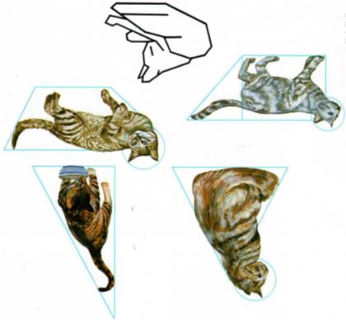
ЧТО ТАКОЕ ФОРМА ОБЪЕКТА ?
Форма объекта передает его характерные особенности, делает его
узнаваемым.
В рисунке форма предметов передается линиями и светотенью. Каждый
изображаемый предмет имеет определенное строение – конструкцию.
Даже издали мы узнаем
сидящую кошку,
только по силуэту.
Можно представить, что голова кошки похожа на круг, а
туловище на треугольник. В других позах этого животного
можно также найти подобие геометрическим фигурам.

Slide 16
Конструкция – это основа формы, костяк, каркас, связывающий отдельные элементы и части в единое целое.
Для передачи в рисунке объемной формы необходимо
представить её внутреннее строение.

Slide 17
Предметы простой формы в своей основе имеют одну
геометрическую фигуру, а предметы сложной формы –
несколько геометрических фигур.
Более сложные обычно называют комбинированными,
так как в своей основе представляет сумму геометрических тел.

Slide 18
Анализ формы предметов
Стрелками показаны основные направления формообразования. Зеленые стрелки показывают,
в каких направлениях внешние силы «заставляют» искривляться поверхность, а красные – представляют
силы внутри самого предмета, которые словно раздвигают форму.
Чтобы наиболее точно передавать в рисунке объем предметов, следует мысленно проводить такой анализ.

Slide 19
Творческая работа
Придумать и составить из геометрических фигур разной величины:
животных (мышку, слона, собак разной породы…)
«Геометрическая семья».

Slide 20
Домашнее задание:
Конструирование из бумаги геометрических тел, можно из картона, проведем выставку творческих работ по конструированию.

Slide 21
Вывод
Часто предметы имеют сложную форму, состоящую из отдельно взятых простых
Форм (шар, цилиндр, призма, параллелепипед, куб , конус , пирамида ).
Очень важно уметь выявлять в одной сложной форме составляющие ее простые геометрические фигуры или тела.
Чтобы научиться рисовать, необходимо научиться анализировать форму предметов,
рассматривать предмет со всех сторон.

Slide 22
Литература:
Л. А. Неменская. Изобразительное искусство. Учебник 6 класса.
Москва. Просвещение. 2008.
2. Н. М. Сокольникова. Основы композиции. Учебник для 5 – 8 классы.
Изд. «Титул». 2000.
3. Б. М. Неменский. Искусство в жизни человека.
Методическое пособие для 6 класа.

Slide 23
Тестовые задания:
Укажите какие из изображений являются
геометрическим фигурами:

Slide 24
2. Укажите какие из изображений являются
геометрическим телами:

Slide 25
3. Основа формы, костяк, каркас, связывающий
отдельные элементы и части в единое целое – это
а) форма;
б) конструкция.
4. Чем передается в рисунке форма предметов:
а) линиями и светотенью;
б) анализом формы предметов.

Slide 26
Правильно

Slide 27
Неправильно

Slide 28
Правильно

Slide 29
Неправильно

Slide 30
Правильно

Slide 31
Неправильно

Slide 32
Правильно

Slide 33
Неправильно

